Slide 1



LOGO
省考试院自学考试计划管理系统
Business plan
汇报人：刘心雨
日期：2020年9月25日

Slide 2
角色介绍
成都理工大学7组
刘心雨：界面设计、测试员、需求分析员、系统分析师
高欢：系统分析师、架构师、数据库工程师
漆美林：系统分析师、数据库工程师、配置员
黎茜茜：测试员、需求分析员、系统分析师
王志明：系统分析师、需求分析员、配置员

Slide 3
文档部分
成都理工大学7组
刘心雨：项目开发计划 项目问题跟踪表 测试日志
漆美林：配置管理计划 数据库设计说明书
王志明：需求规格说明书 配置库 配置状态报告
黎茜茜：集成测试计划 界面原型 测试日志 测试计划
高欢：系统架构设计书 需求规格说明书

Slide 4
一、 项目背景
目录
二、系统功能
三、数据库设计
四、图形界面
五、关键代码
六、成果展示

Slide 5
LOGO
一、项目背景及过程

Slide 6



项目背景
随着计算机技术的发展，越来越多的部门都在提高单位的办公自动化水平。自学考试规模大，考试次数多，管理环节多，涉及的管理部门和人员多，传统的手工管理模式存在以下缺点:(1)传统的现场报考模式，报考渠道单一，费时费力;(2)当考试计划更改时，很难做到各管理部门数据同步，给考务、考籍管理造成困难;(3)考生办理考籍更正、免考等业务时，以纸质材料提出申请、审批，时间长，效率低，易出错漏(4)由于专业考试计划调整产生大量的新旧课程交替，使得自学考试的毕业审核相当复杂。由于传统的手工管理模式和手段已难满足实际要求，313小组决定开发一套基于互联网的自学考试计划管理系统。

Slide 7
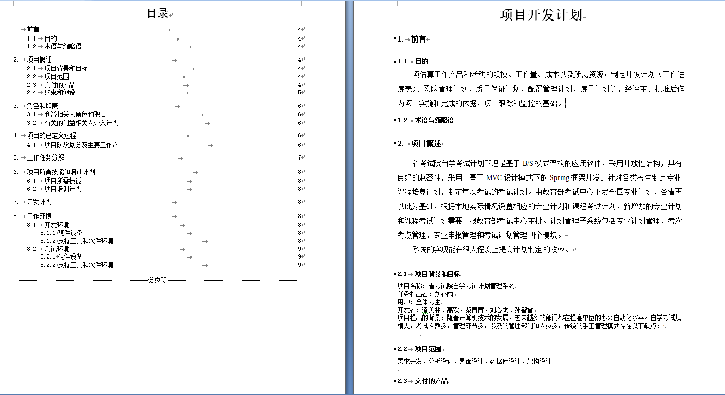
项目过程（1）先启阶段

Slide 8
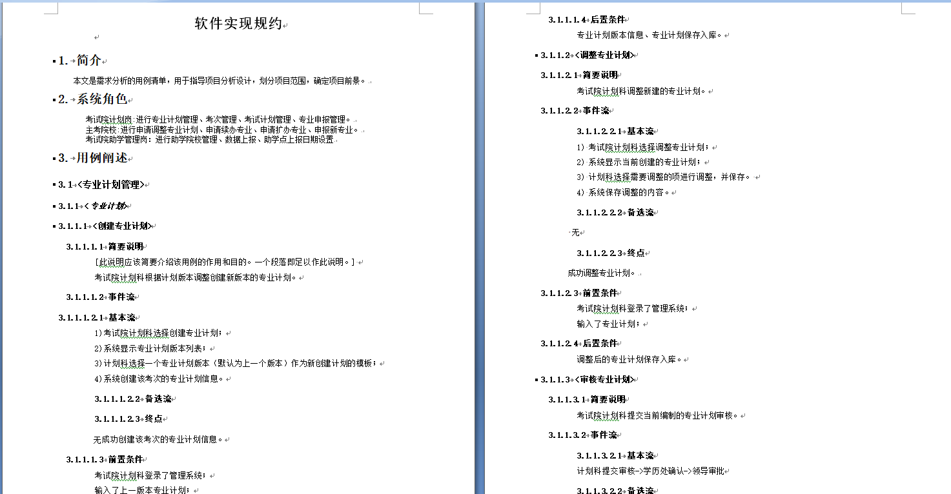
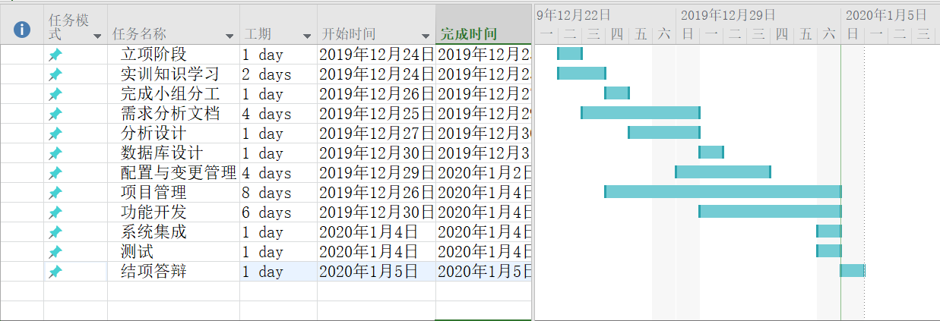
项目过程（1）先启阶段

Slide 9
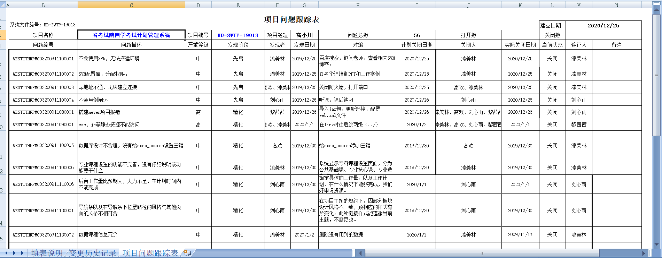
项目过程（1）先启阶段

Slide 10
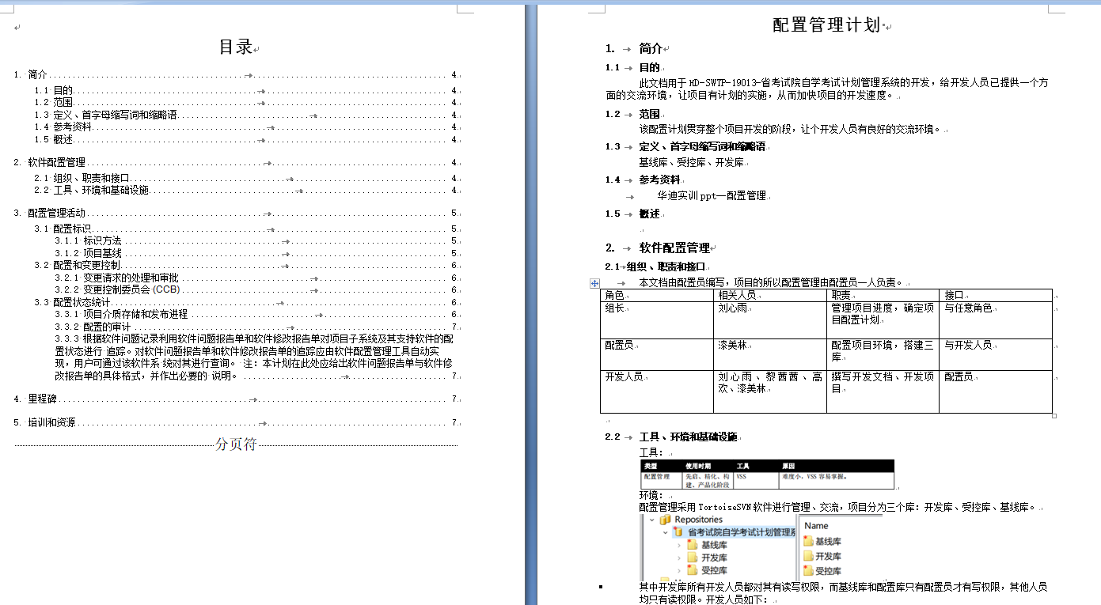
项目过程（1）先启阶段

Slide 11
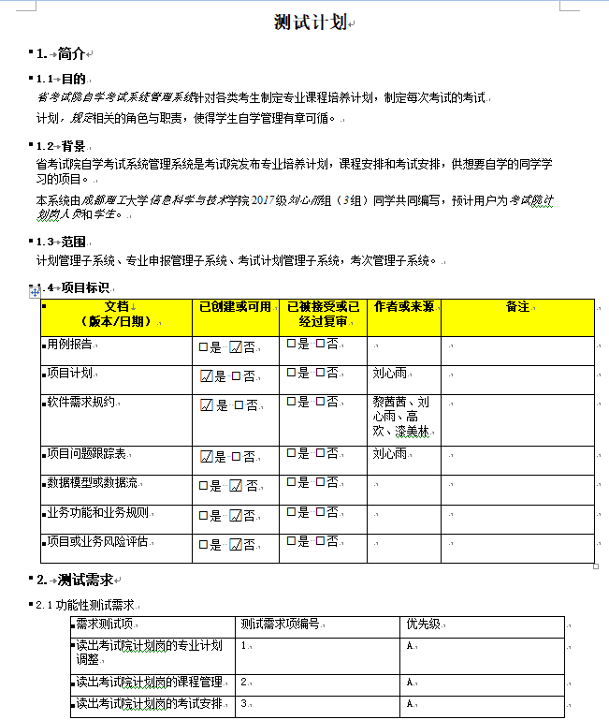
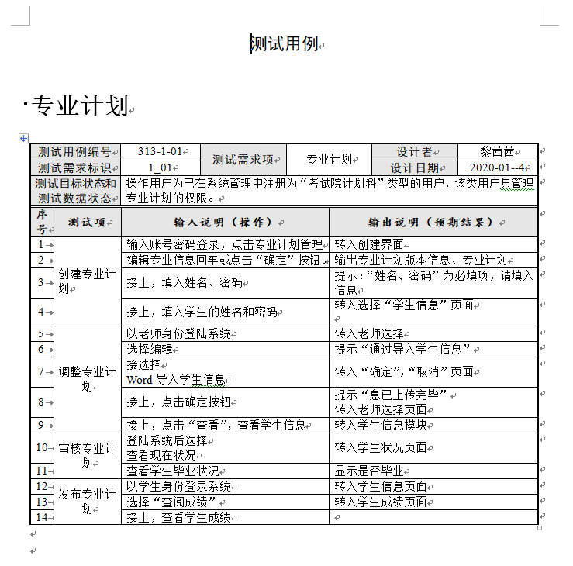
项目过程（1）先启阶段

Slide 12
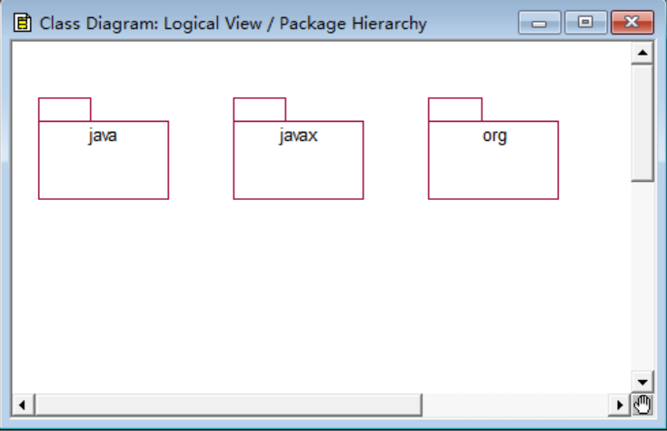
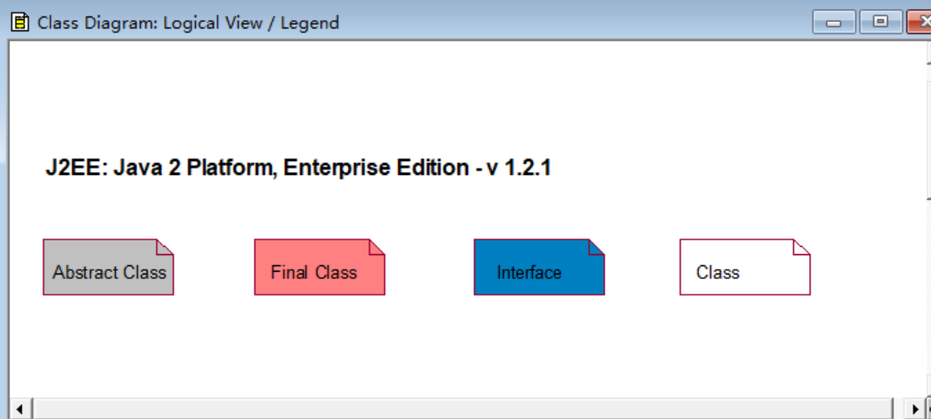
项目过程（2）精化阶段

Slide 13
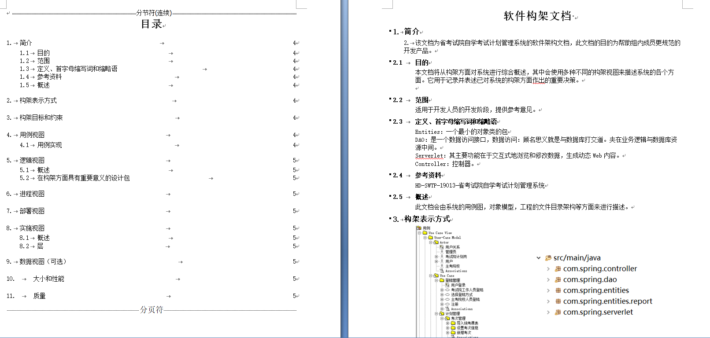
项目过程（2）精化阶段

Slide 14
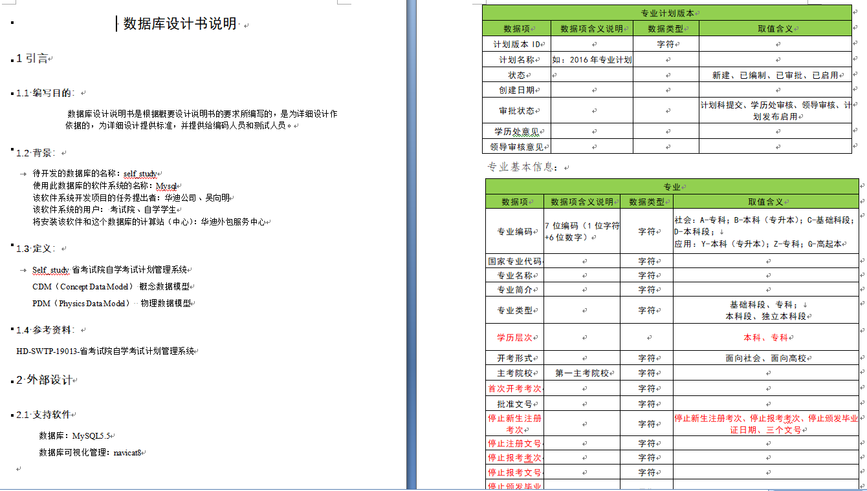
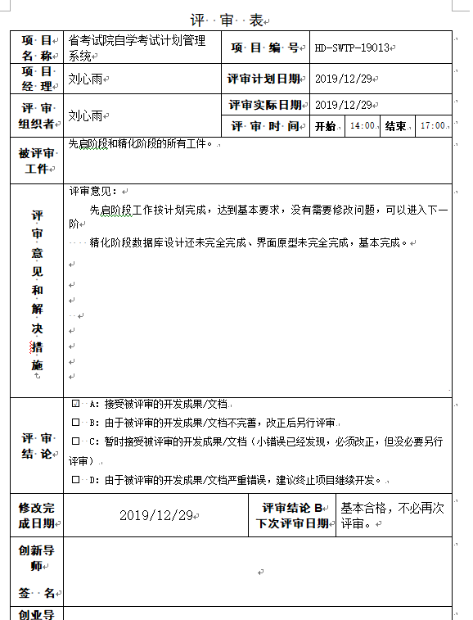
项目过程（2）精化阶段

Slide 15
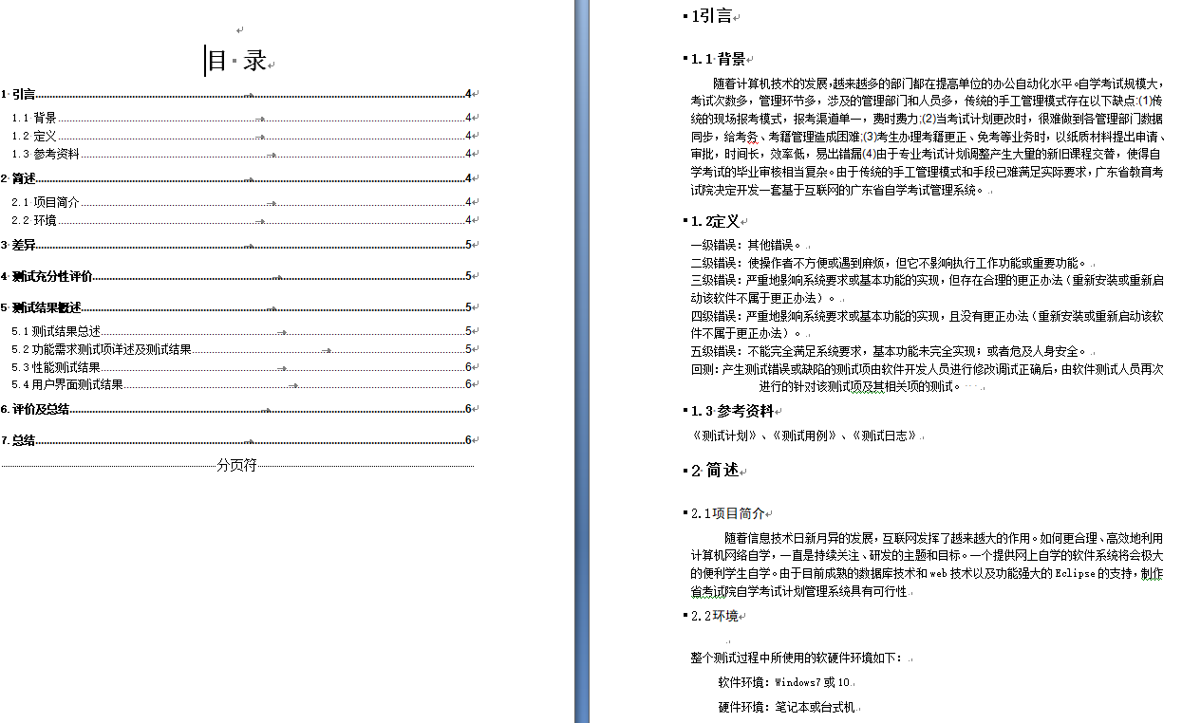
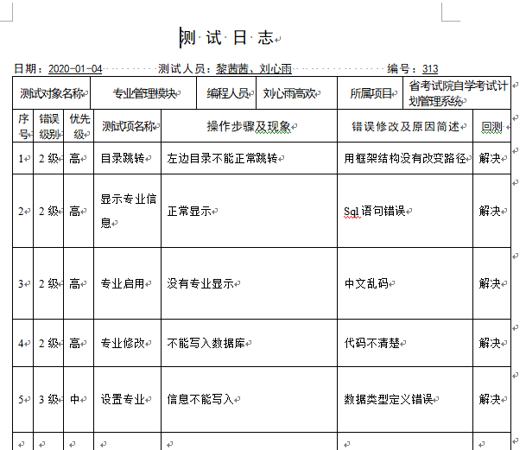
项目过程（3）构建阶段
测试分析报告

Slide 16
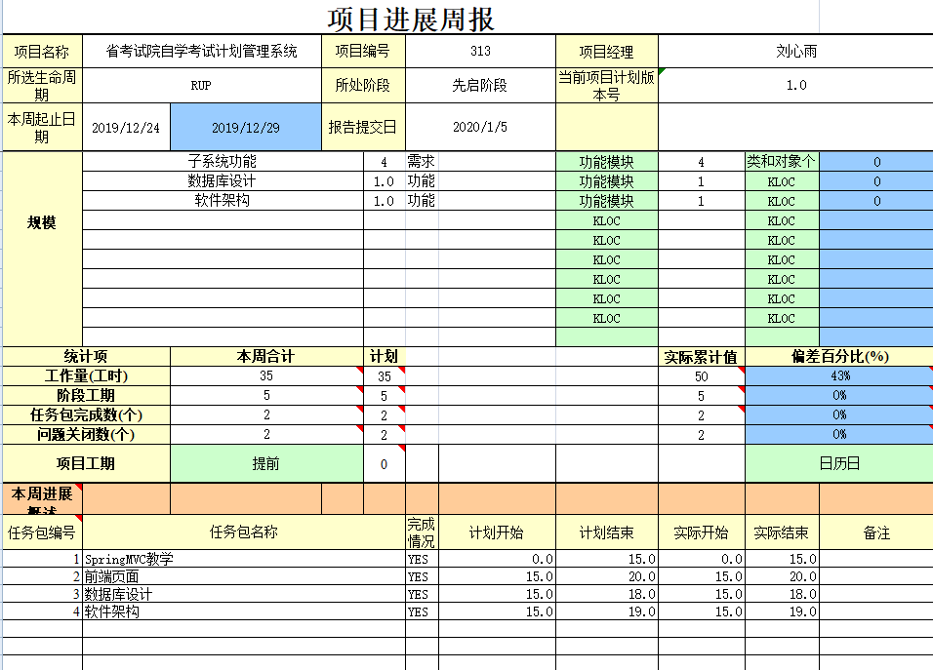
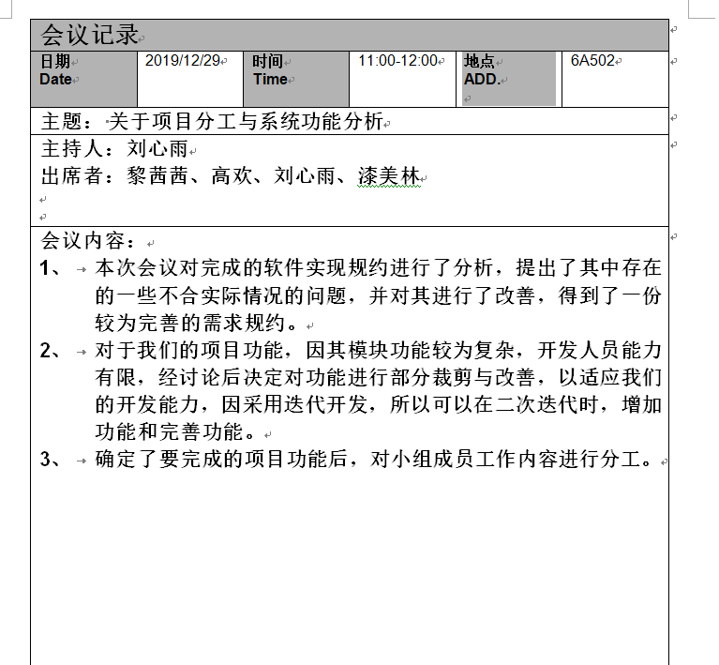
项目过程（4）整个阶段
周例会纪要

Slide 17
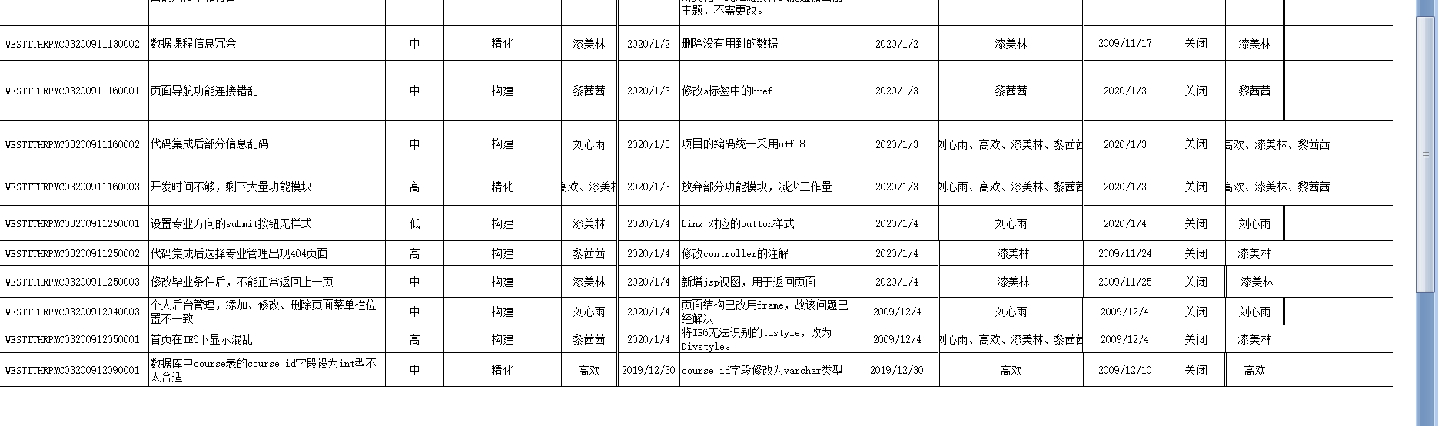
项目过程（4）整个阶段
项目问题跟踪表

Slide 18
LOGO
二、系统功能

Slide 19
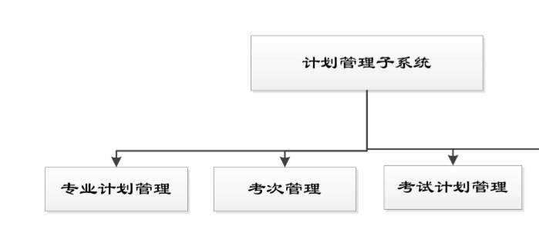

主要功能
计划管理子系统
专业计划管理
专业管理
课程管理
专业课程管理
课程、专业列表
考试计划管理
公司LOGO

Slide 20
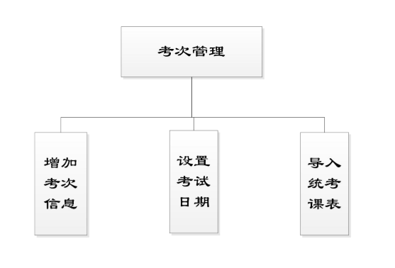
主要功能
考次管理子系统
公司LOGO

Slide 21
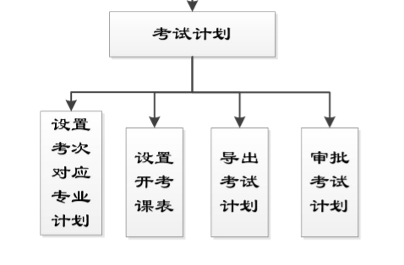
主要功能
考试计划子系统
公司LOGO

Slide 22
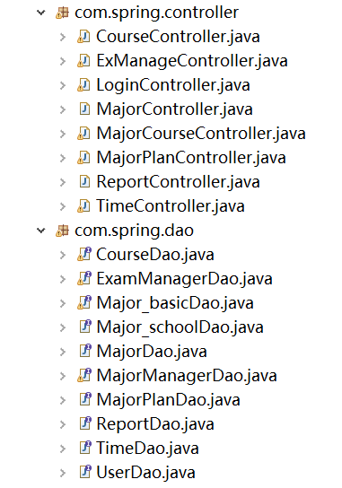
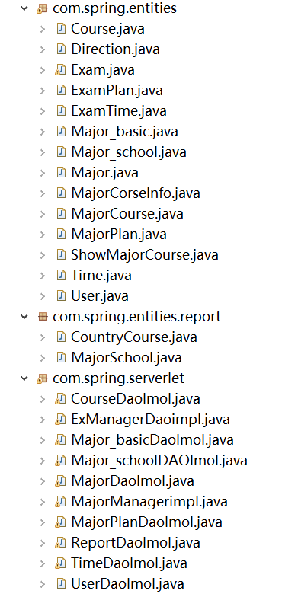
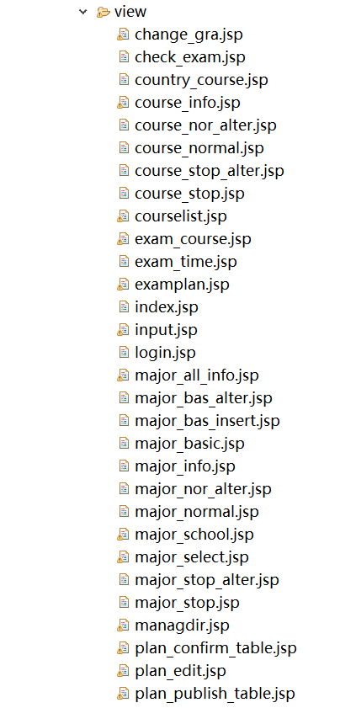
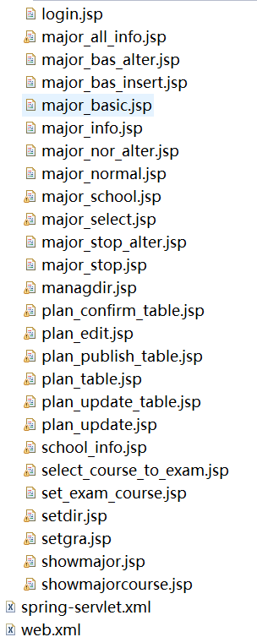
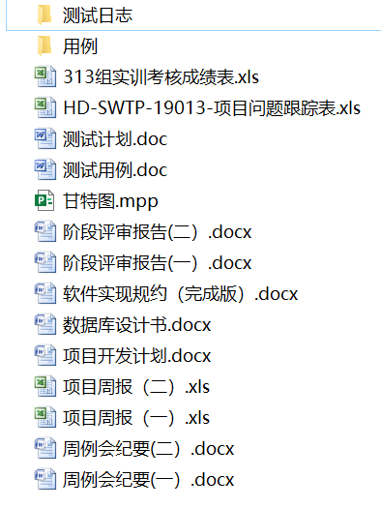
目录结构

Slide 23
LOGO
功能
01
专业计划

Slide 24
专业计划
专业计划是针对计划调整而创建计划、调整计划、审核计划和发布计划。

Slide 25
LOGO
功能
02
专业管理

Slide 26
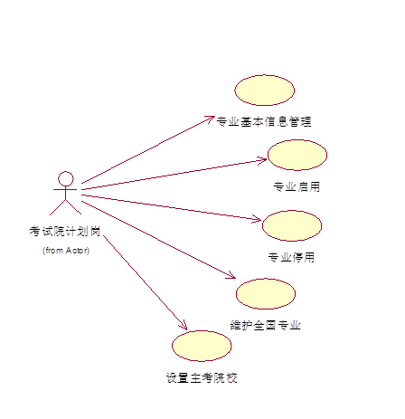
专业管理
专业管理是针对专业相关信息的管理，包括专业基本信息管理、专业启用、专业停用、设置主考院校、维护全国专业。

Slide 27
LOGO
功能
03
课程管理

Slide 28
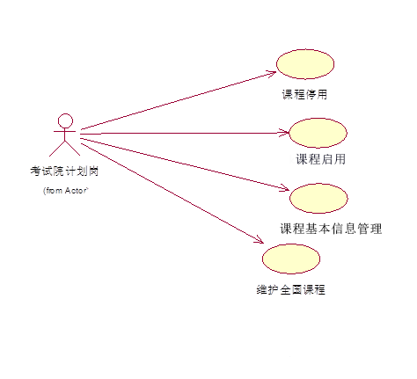
课程管理
课程管理是针对课程相关信息的管理，包括课程基本信息管理、课程停用、课程启用、维护全国课程

Slide 29
LOGO
功能
04
专业课程管理

Slide 30
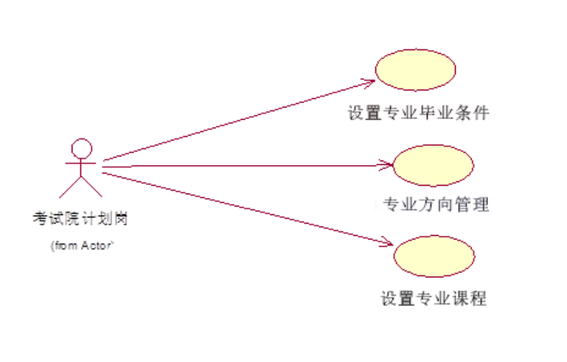
专业课程管理
专业课程管理是建立专业课程的关系，以及课程之间的相互管理，如设置专业课程、专业方向管理、设置专业毕业条件

Slide 31
LOGO
功能
05
专业计划统计报表

Slide 32
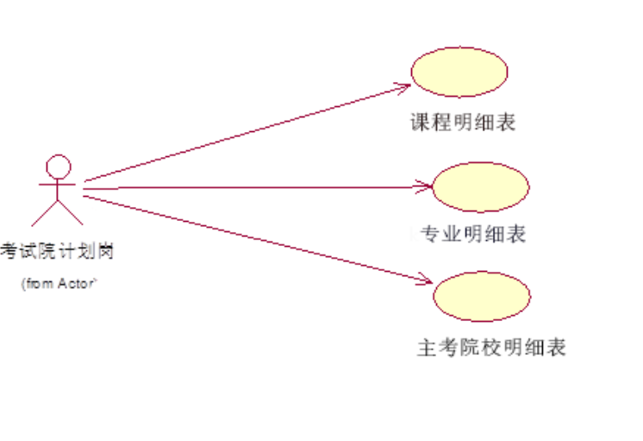
专业计划统计报表
专业计划统计报表是对档次考试的专业计划进行统计分析，产生报表供查询。

Slide 33
LOGO
功能
06
考次管理

Slide 34
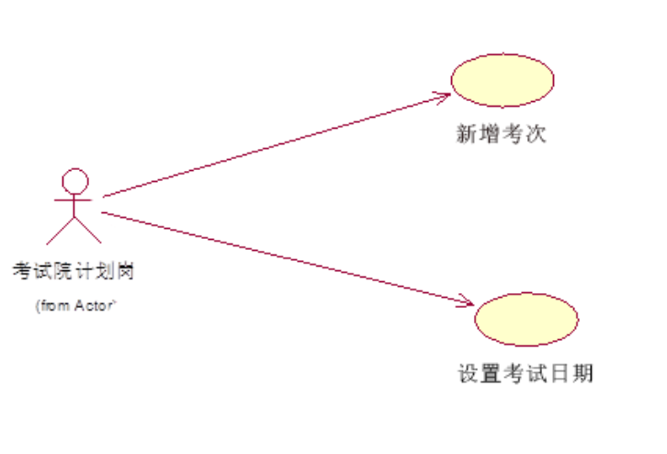
考次管理
考试管理包括：新增考次和设置考试日期。

Slide 35
LOGO
功能
07
考试计划管理

Slide 36
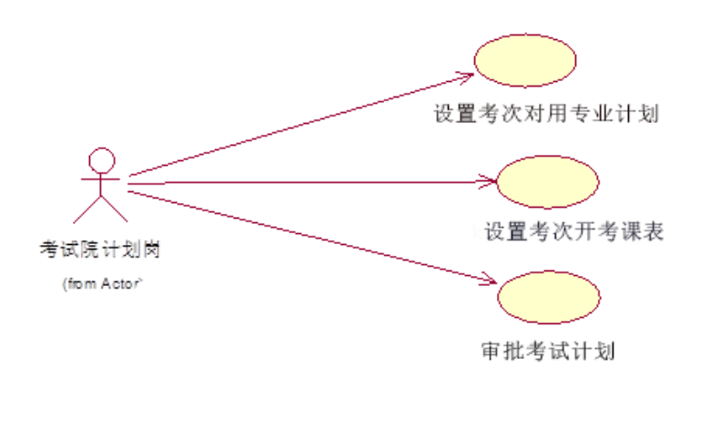
考试计划管理
考试计划管理由考试院设置开考专业和开考课程。包括：设置考次对用专业计划、设置考次开考课表、审批考试计划

Slide 37
LOGO
三、数据库设计

Slide 38
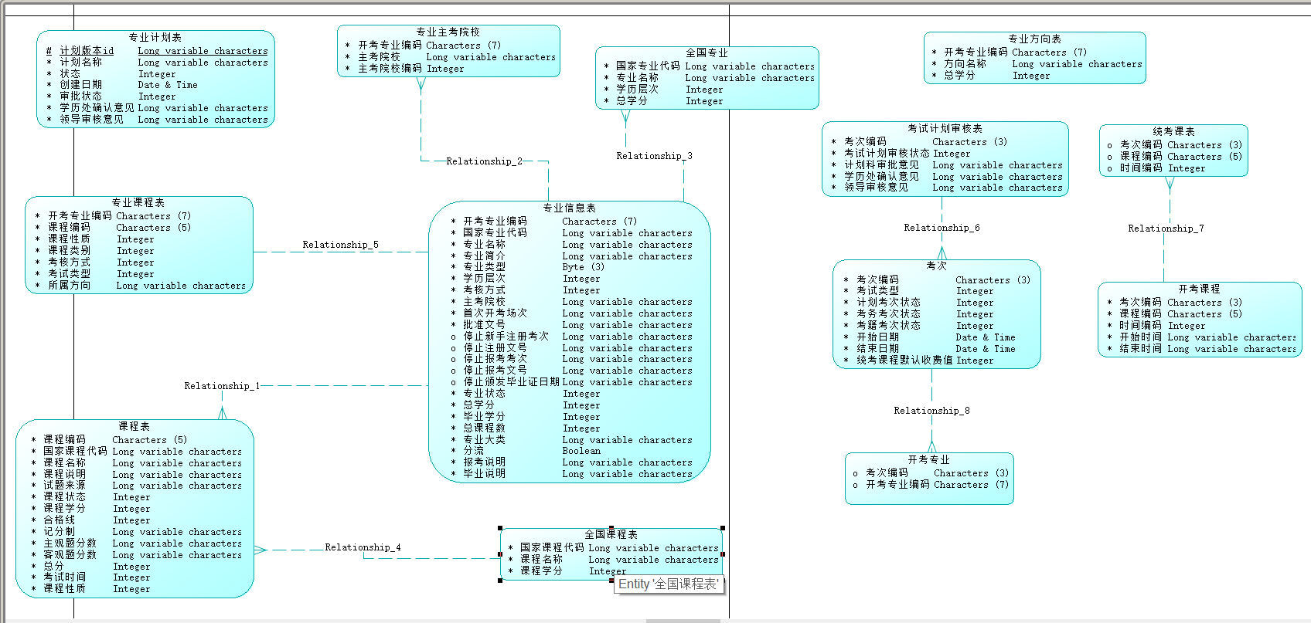
数据库设计

Slide 39
LOGO
四、图形界面

Slide 40
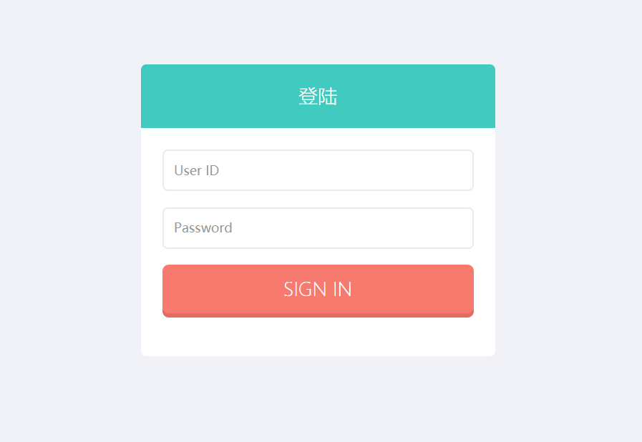
登录界面

Slide 41
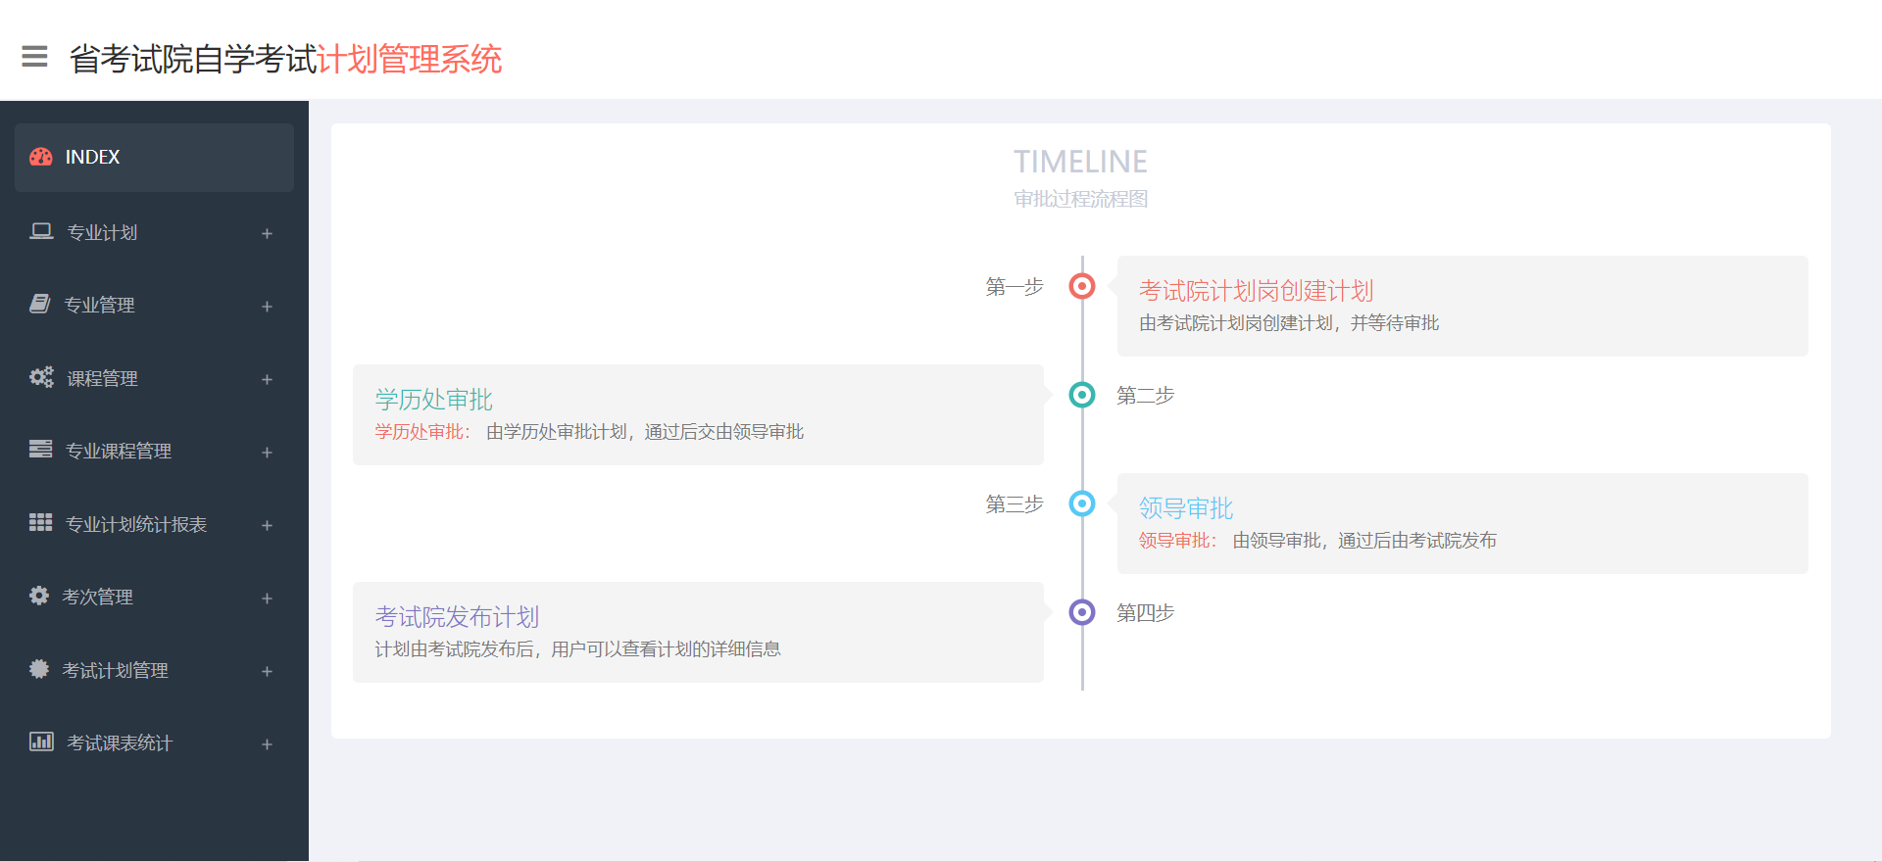
首页

Slide 42
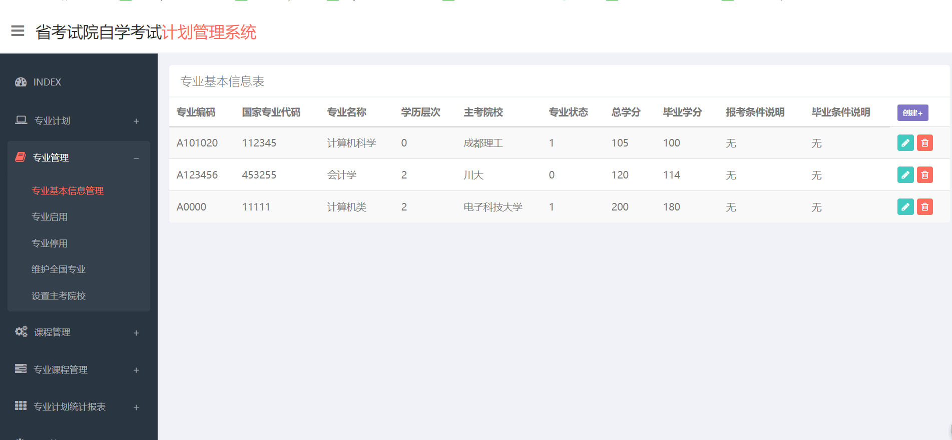
基本信息管理界面（一）

Slide 43
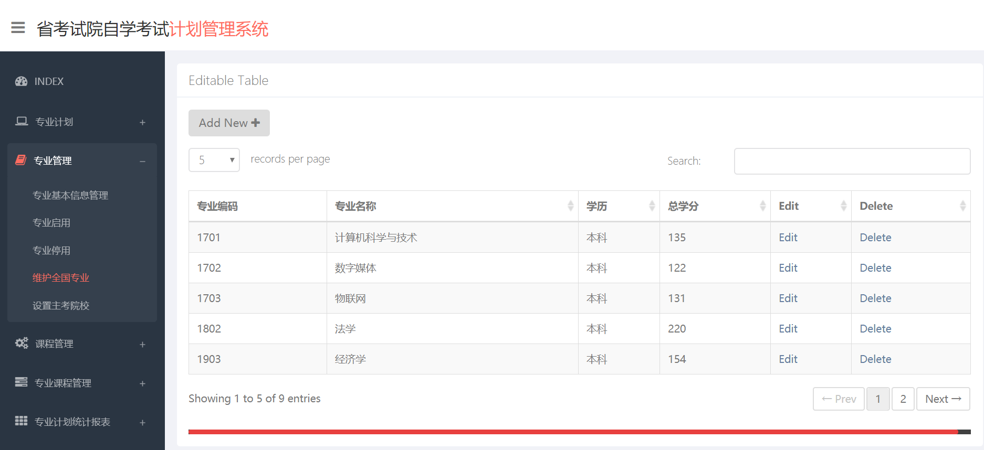
基本信息管理界面（二）

Slide 44
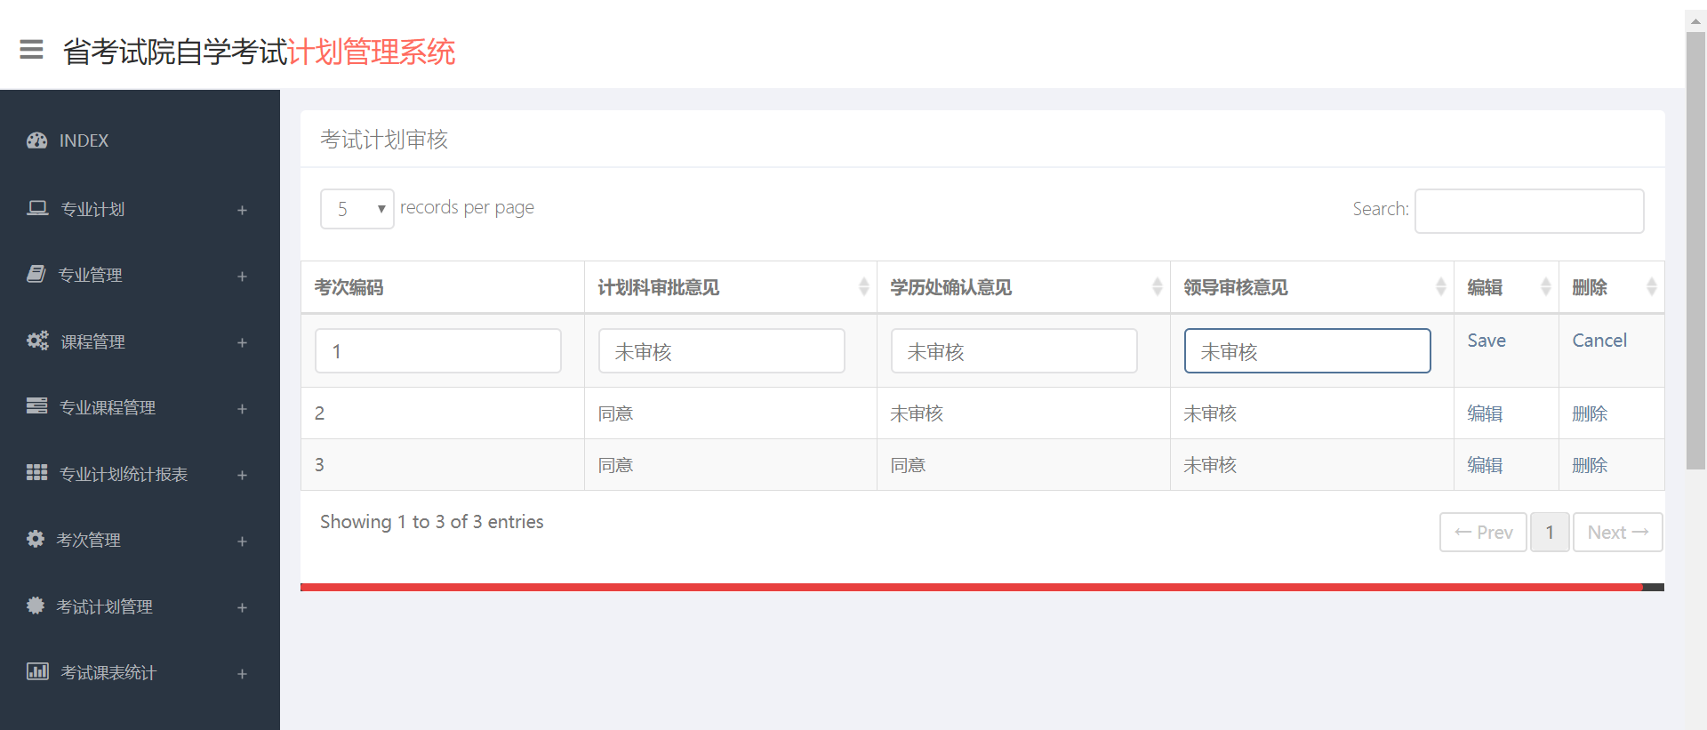
基本信息管理界面（三）

Slide 45
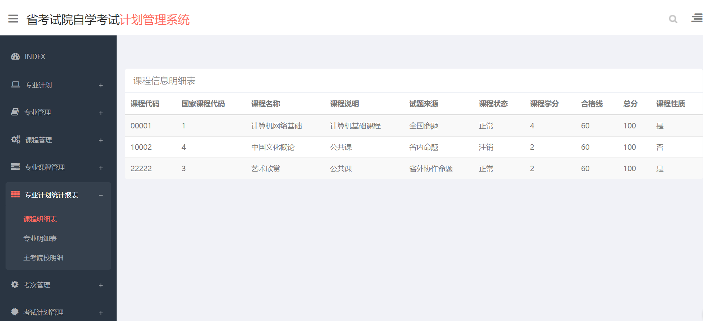
报表显示界面

Slide 46
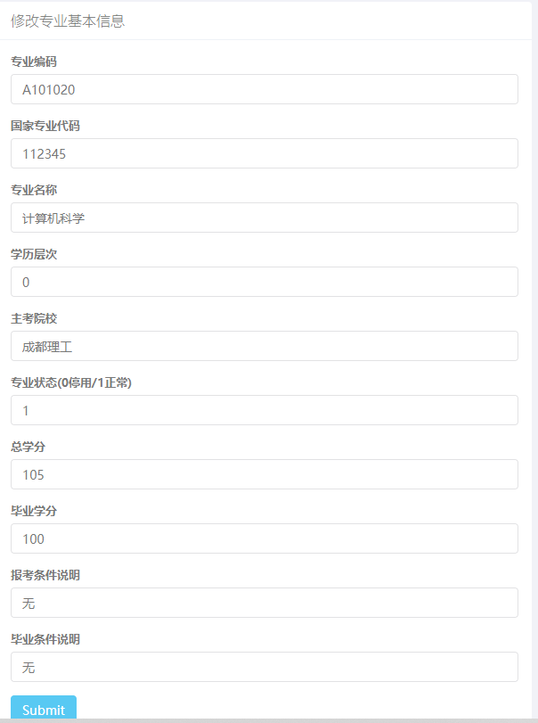
修改信息界面

Slide 47
LOGO
五、关键代码

Slide 48
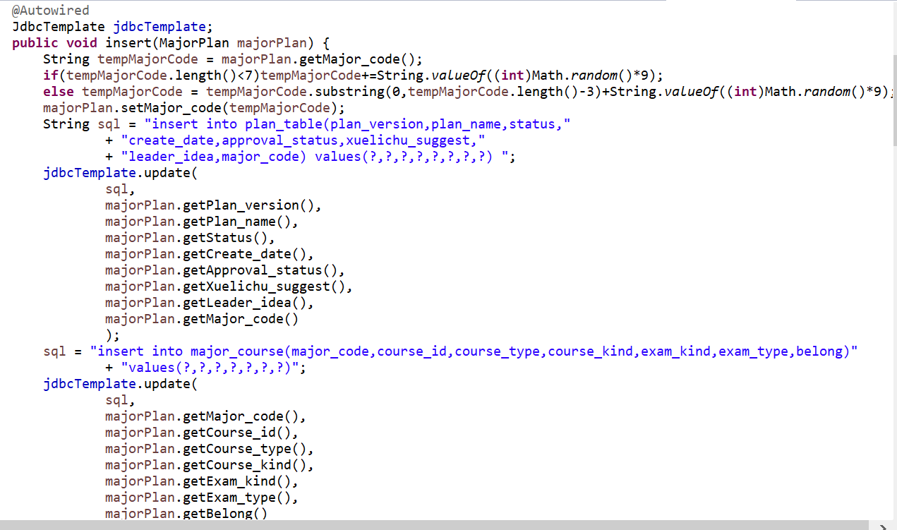
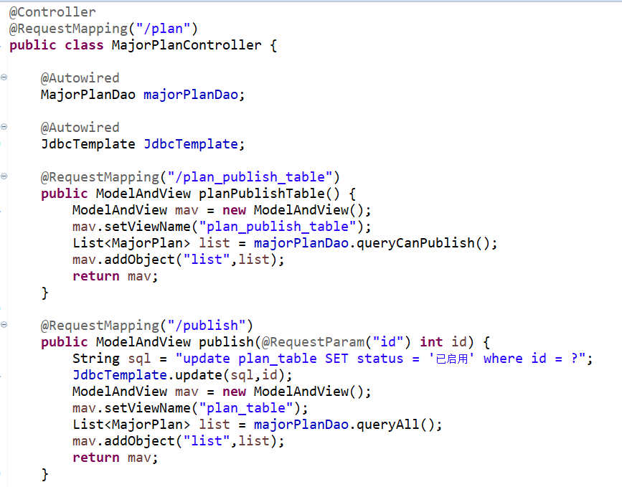
发布专业计划

Slide 49
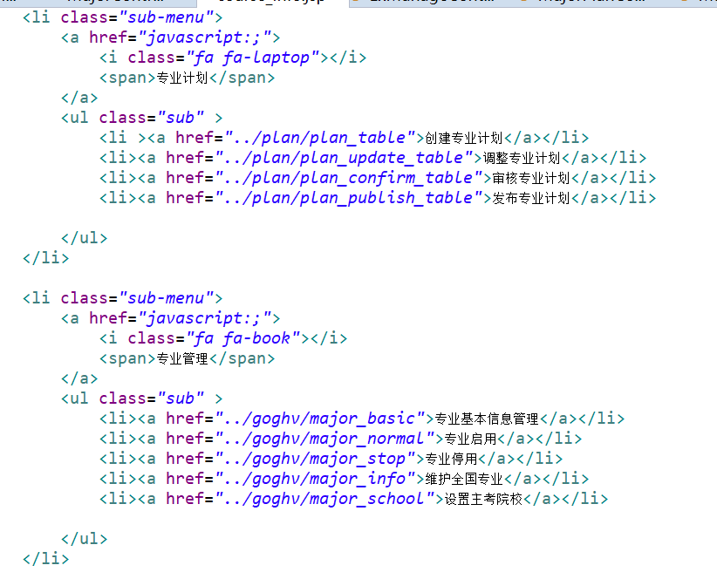
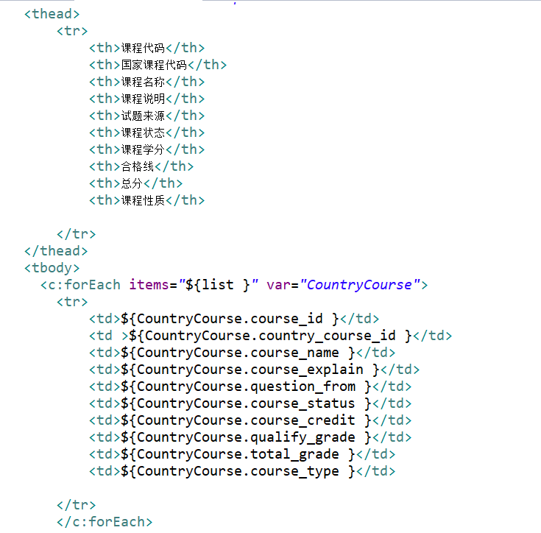
界面

Slide 50
LOGO
六、成果展示

Slide 51
LOGO
感谢聆听
Thank you for listening

